Slide 1
Tecnología
Aplicada al
Diseño
de Productos

Slide 2
Método triz
Sistemas de innovación

Slide 3
OBJETIVOS
TRIZ
Nuestro objetivo ha de ser acortar el tiempo de ciclo de la innovación y que, de esa manera, podemos incrementar el retorno a la inversión y la satisfacción del cliente con nuestro producto
La empresa moderna necesita un amplificador en las fases de la resolución y generación de ideas de modo que conviertan la creatividad y la innovación en fiable, reproducible, una competencia básica y una actividad cotidiana
Nuevas tecnologías + nuevos mercados =
Rápida aceleración de la innovación tecnológica,
Ciclos de vida reducida de los productos y,
Diversificación de las necesidades de los clientes.
Notes:
Dibujar ciclo de vida para la innovación

Slide 4
Problemas
SOLUCIONES CONOCIDAS:
Las soluciones se encuentran en bibliografías, expertos, congresos, etc…
SOLUCIONES NO CONOCIDAS:
No hay constancia de soluciones análogas Requisitos contradictorios Problemas inventivos

Slide 5
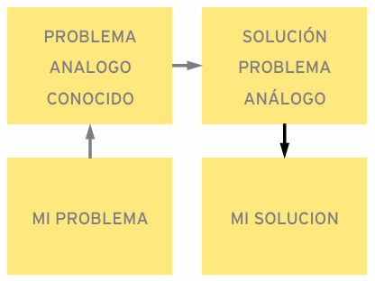
Tipos de
Problemas
SOLUCIONES NO CONOCIDAS
• Interviene la psicología
• Creatividad
• Prueba error
• La complejidad del problema viene dada por el número de áreas de conocimiento involucradas • Inercia Psicológica.
El sistema nace en un entorno socio-industrial muy diferente al occidental
La resistencia al cambio es un tema por demás recurrente en las organizaciones, familias y sociedades actuales

Slide 6
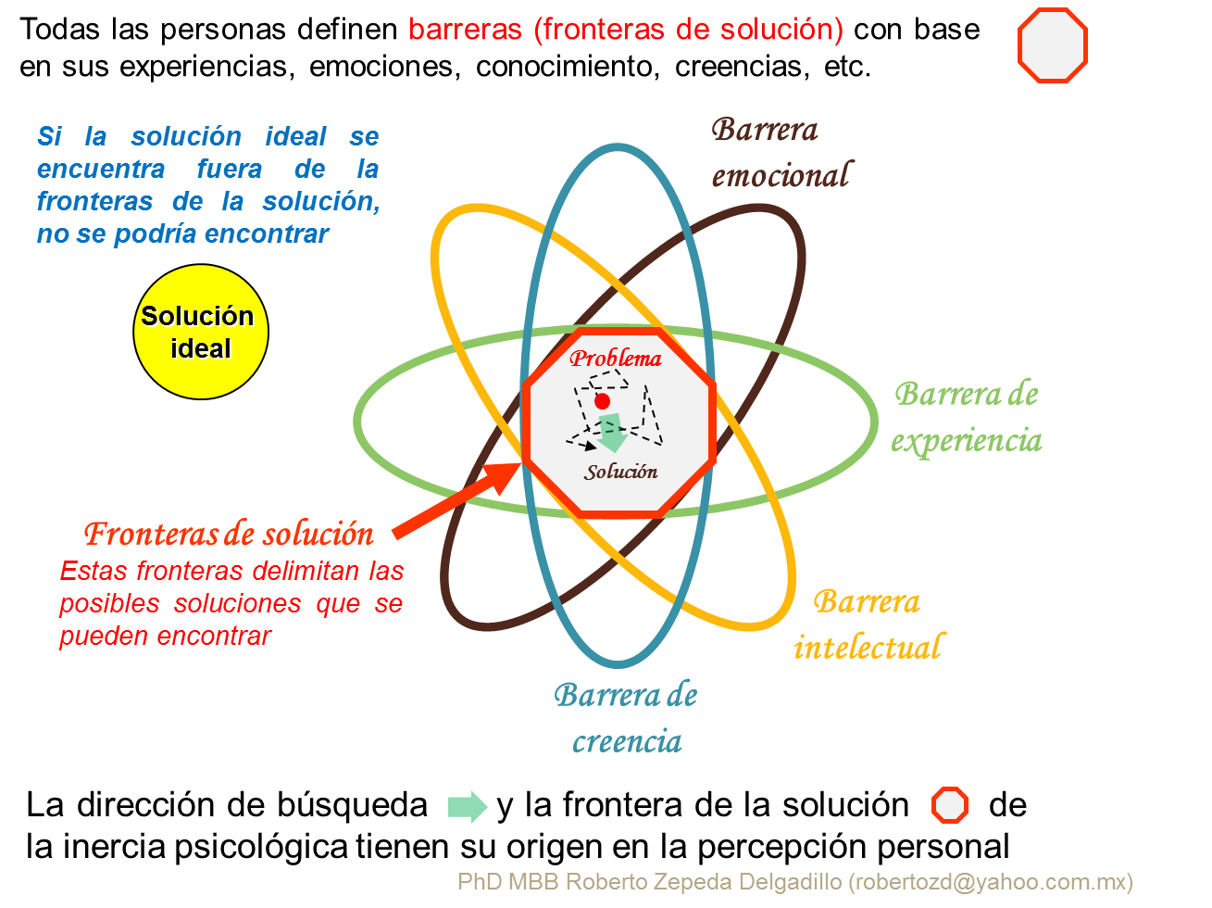
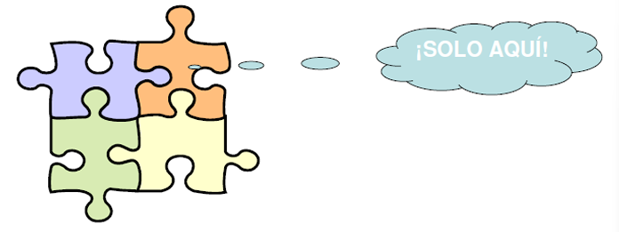
Tipos de
Problemas
La Inercia Psicológica, permite explicar con mayor profundidad el por qué los seres humanos asumimos comportamientos que limitan nuestro crecimiento y desarrollo, tanto personal, como profesional. La Inercia Psicológica es la fuente de los Paradigmas.
Notes:
Dibujar esquema de inercia

Slide 7
Problemas
ROMPER LA INERCIA PSICOLÓGICA:
Mediante metodologías especificas y parámetros a romper o solucionar.
SOLUCIONES NO CONOCIDAS:
No hay constancia de soluciones análogas. Requisitos contradictorios. Problemas inventivos
Incorporación de tecnologías.
Notes:
Hablar de speed Agro, mosquitos

Slide 8
METODO
TRIZ
OBJETIVOS
TRIZ, como proceso sistemático, permite a cualquier técnico desarrollar significativamente sus habilidades de pensamiento crítico y fomentar sus capacidades tanto inventiva como creativa para la resolución de problemas.
La evolución de un sistema técnico no es un proceso aleatorio sino que se rige por ciertas leyes objetivas; pudiendo utilizarse estas leyes para desarrollar conscientemente un sistema a lo largo del camino de su evolución técnica mediante la determinación y aplicación de las innovaciones.
Soluciones
Solución Óptima
Notes:
Dibujar ciclo de vida para la innovación

Slide 9
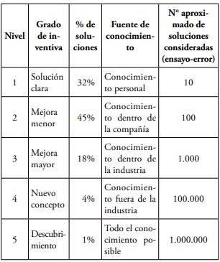
Fundamentos de
la metodología TRIZ
Cuando el inventor elimina la contradicción. No es necesaria la solución de compromiso
Altshuller definió problema inventivo como aquel en el cual:
“La solución natural crea otro problema”.
A medida que profundizamos en la actividad inventiva podemos lograr desarrollos de mayor impacto
Notes:
Dibujar ciclo de vida para la innovación

Slide 10
Método triz
Sistemas de innovación

Slide 11
Metodología TRIZ
Este enfoque algorítmico probado para resolver problemas técnicos se inició en 1946 cuando el ingeniero ruso y científico Genrikh Altshuller revisó cerca de 200.000 patentes, clasificándolas por su principio inventivo.
Del examen de estas patentes Altshuller descubrió que: Más del 90% de los problemas ya se habían resuelto antes.
De este estudio surgen:
-39 parámetros ingenieriles
-40 métodos de resolución
Los problemas y soluciones se repiten en todas las industrias y ciencias, de manera que la clasificación de las contradicciones de cada problema predice las soluciones creativas al mismo
• Los patrones de cualquier evolución técnica se repiten en todas las industrias y ciencias y,
• Las innovaciones creativas hacen uso de efectos científicos fuera del campo en el que fueron desarrollados.
Notes:
Dibujar ciclo de vida para la innovación

Slide 12
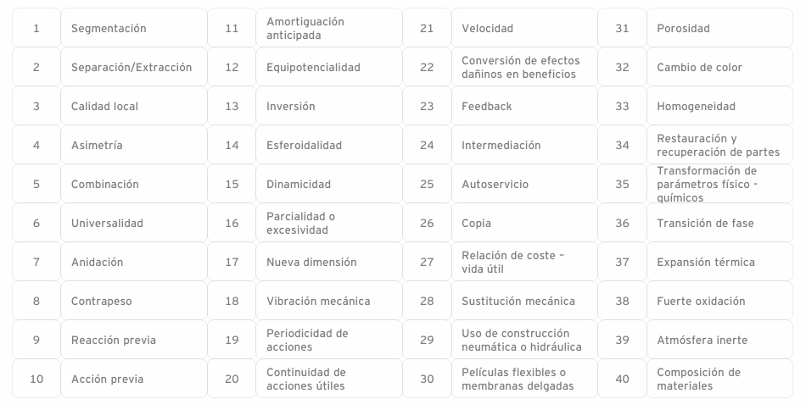
Principio
ingenieril
Representan características generales de los sistemas técnicos que pueden sufrir mejoras o perjuicios, y se utilizan para identificar y resolver contradicciones técnicas en el proceso de innovación
Notes:
Dibujar ciclo de vida para la innovación

Slide 13
Metodología TRIZ
Notes:
Dibujar ciclo de vida para la innovación

Slide 14
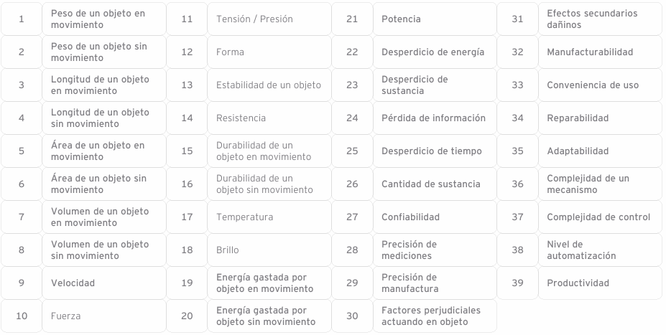
Metodología TRIZ
-39 parámetros ingenieriles
-40 métodos de resolución
Formular la mejora en términos de Parámetros Ingenieriles (los 39)
Detectar el efecto indeseable que la mejora “natural” generaría en otros Parámetros Ingenieriles Identificar la Contradicción
Ir a la tabla de contradicciones de Altshuller y obtener los posibles Principios Inventivos (los 40) a utilizar.
Notes:
Dibujar ciclo de vida para la innovación

Slide 15
Metodología TRIZ
-39 parámetros ingenieriles
-40 métodos de resolución
La tabla consiste en alinear los 39 parámetros de ingeniería frente a las funciones del nuevo producto.
Al cruzar estos parámetros dentro de la matriz, los diseñadores e ingenieros pueden identificar posibles soluciones que podrían no ser inmediatamente obvias, fomentando el pensamiento innovador y la resolución eficiente de problemas.
Notes:
Dibujar ciclo de vida para la innovación

Slide 16
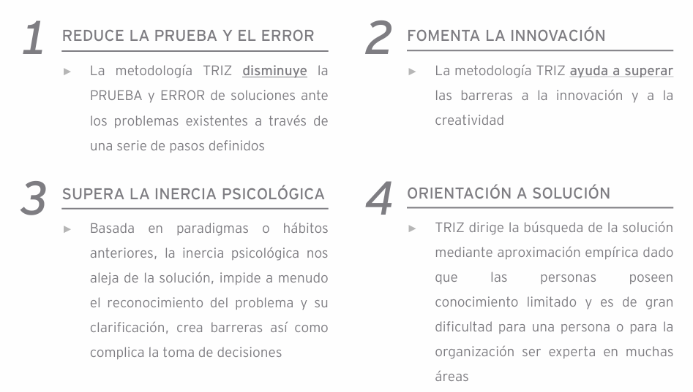
Notes:
Hablar de speed Agro, mosquitos

Slide 17
Beneficios
• Metodología DE GARANTÍAS por ser un proceso sistemático basado en las leyes de la evolución de sistemas técnicos y en las mejores prácticas llevadas a cabo por miles de desarrolladores y científicos.
• MAYOR VELOCIDAD de DESARROLLO de sistemas, reflejada en la evolución de nuestra civilización.
• ALTA CAPACIDAD de SIMPLIFICAR y REDUCIR la complejidad de los problemas del más alto al más sencillo nivel para cualquier profesional cualificado con un mínimo de experiencia.
• AMPLIFICADOR NATURAL de nuestro talento, conocimiento y experiencia potenciando nuestras capacidades creativas e inventivas.
• SIN CONDICIONES LIMITANTES para su aplicación.
• CAPACIDAD para ayudar a superar las limitaciones científicas.
• EFECTO de TRANSFORMACIÓN respecto a la psicología tradicional.
• COMPATIBILIDAD y FACILIDAD de INTEGRACIÓN en aplicación con otros métodos probados de desarrollo de diseño y mejores prácticas.
• ENFOQUE METODOLOGICO PROPIO para la creación de proyectos y resolución de problemas.
Notes:
Hablar de speed Agro, mosquitos

Slide 18
Aplicación
Poner en práctica la metodología TRIZ es en gran medida aprender los patrones de repetición de problemas – soluciones, los patrones de la evolución técnica y los métodos de uso de efectos científicos para finalmente aplicar los patrones generales de TRIZ a la situación concreta a la que el desarrollador se enfrenta.
Notes:
Hablar de speed Agro, mosquitos

Slide 19
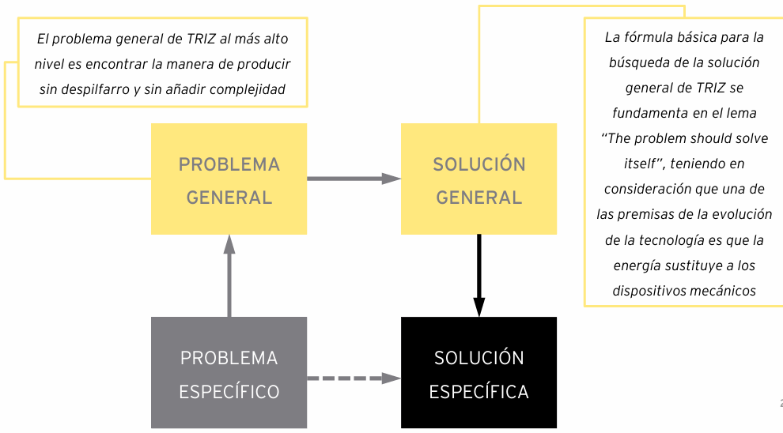
Aplicación
Pasar de esto
Notes:
En el esquema gráfico de la presente diapositiva, las flechas representan la transformación de la formulación de un problema o una solución a otro u otra. En concreto, las flechas continuas se corresponden con el análisis de los problemas y el uso analítico de las bases de datos de la metodología TRIZ y la flecha discontinua representa el pensamiento por analogía capaz de desarrollar la solución específica.

Slide 20
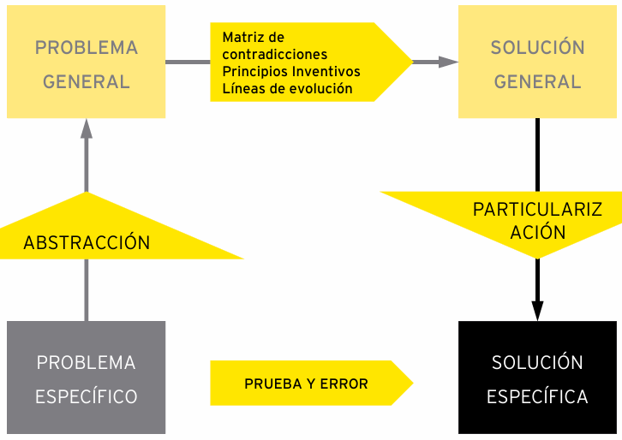
Aplicación
A esto:
Notes:
En el esquema gráfico de la presente diapositiva, las flechas representan la transformación de la formulación de un problema o una solución a otro u otra. En concreto, las flechas continuas se corresponden con el análisis de los problemas y el uso analítico de las bases de datos de la metodología TRIZ y la flecha discontinua representa el pensamiento por analogía capaz de desarrollar la solución específica.

Slide 21
Aplicación TRIZ
• Eliminar las deficiencias del sistema original,
• Conservar las ventajas del sistema original,
• Usar recursos libres o disponibles para no hacer más complicado el sistema,
• No introducir nuevas desventajas.
Resultado Final Ideal (RFI)
RFI es la mejor solución imaginable del problema de manera que un elemento del sistema o un elemento en el ambiente que rodea el mismo realizará la función deseada por sí mismo sin costo o efecto dañino.
Notes:
Dibujar ciclo de vida para la innovación

Slide 22
Aplicación TRIZ
Eliminación de contradicciones
Abordar las contradicciones es el paso crucial en la resolución de problemas. El proceso comienza con la identificación de la contradicción concreta, que suele encuadrarse en una de estas dos categorías: técnica o física.
Notes:
Dibujar ciclo de vida para la innovación

Slide 23
SEPARACIÓN EN EL ESPACIO
► Si algo es contradictorio físicamente en términos de espacio, separaremos el requisito asignando las características al sistema en diversas localidades.
► Una característica se hace grande en determinado momento, pequeña en otro.
► Una característica se presenta en determinado momento, se ausenta en otro.
SEPARACIÓN ENTRE PARTES Y EL TODO
► Si algo es contradictorio, ¿podemos hacer que aunque las partes hagan una cosa individualmente el resultado total sea precisamente lo contrario?
► Una característica puede tener un valor en el nivel de sistema y un valor opuesto en el nivel de componente, o ni siquiera existir (o viceversa).
SEPARACIÓN DE ACUERDO A CONDICIONES
► Una característica es alta dentro de una condición y baja dentro de otra.
► Una característica está presente dentro de una condición y ausente en la otra.
Aplicación TRIZ
Notes:
Dibujar ciclo de vida para la innovación

Slide 24
Principio
ingenieril
Representan características generales de los sistemas técnicos que pueden sufrir mejoras o perjuicios, y se utilizan para identificar y resolver contradicciones técnicas en el proceso de innovación
Notes:
Dibujar ciclo de vida para la innovación

Slide 25
Metodología TRIZ
Notes:
Dibujar ciclo de vida para la innovación

Slide 26
